Slide 1
Оптимизация общения педагога с детьми в условиях внедрения ФГОС
ПОДГОТОВИЛ: педагог-психолог
ЧЕРНОГУЗОВА ЕЛЕНА АНАТОЛЬЕВНА
МБДОУ «ДСОВ № 91»
Г. Братск, Иркутская область

Slide 2

«Величие великого человека обнаруживается в том, как он обращается с маленьким людьми» Т.Карлейль

Slide 3

Общение – один из важнейших факторов психического и социального развития ребёнка.
Общение педагогическое – воздействие на ребёнка с помощью коммуникативных средств, направленных на обеспечение эффективности обучения, на установление гуманных отношений между детьми, на создание здорового благоприятного микроклимата в группе.

Slide 4
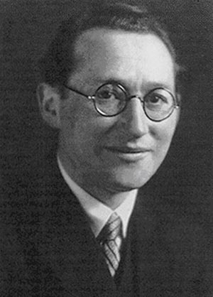
Курт Левин
Проблема «стилей руководства», «стилей общения» педагогов с детьми была впервые поставлена за рубежом в 30-е годы американским психологом К. Левиным.
Предложенная им классификация стилей общения положена в основу работ американских ученых Р. Липпита и К. Уайта, которые выделяют три стиля профессионального общения: демократический, авторитарный и либеральный.

Slide 5

Демократический стиль общения
Члены коллектива участвуют в обсуждении задач, стоящих перед ними, решения принимаются совместно.

Slide 6
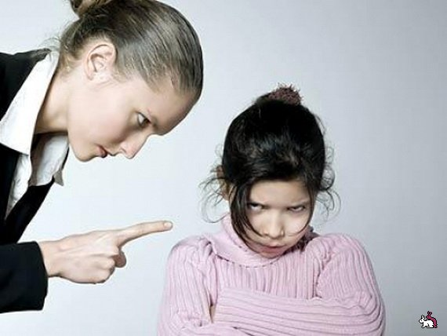
Авторитарный стиль общения
В отношениях преобладает строгость, жесткие методы руководства, коллектив выступает лишь в роли исполнителей, не участвует в принятии решений.

Slide 7
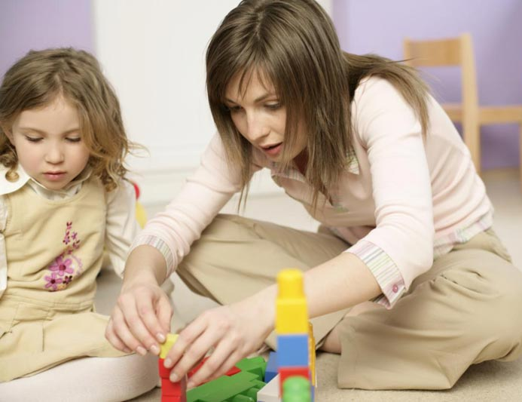
Либеральный стиль общения
Отсутствует единая линия и должностная требовательность, каждый предоставлен сам себе.

Slide 8
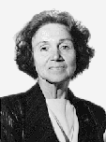
Н. Е. Щуркова
Н.Е. Щуркова выделяет следующие позиции профессионального общения педагога:
дистанционная позиция
уровневая позиция
кинетическая позиция (кинетика – движение)

Slide 9
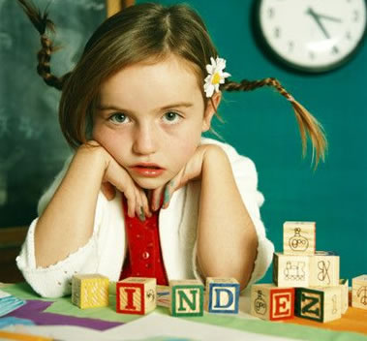
Дистанционная позиция
Выделяется три основных признака: «далеко», «близко», «рядом».
Дистанция «далеко» означает отсутствие искренности во взаимоотношениях, формальное выполнение своих обязанностей.
Педагог, избравший дистанцию «близко», - «друг» для своих воспитанников, реализующий вместе с ними творческие замыслы.
Дистанция «рядом» предполагает уважительное отношение к своим профессиональным обязанностям, к своим подопечным, принятие их интересов и чаяний.

Slide 10
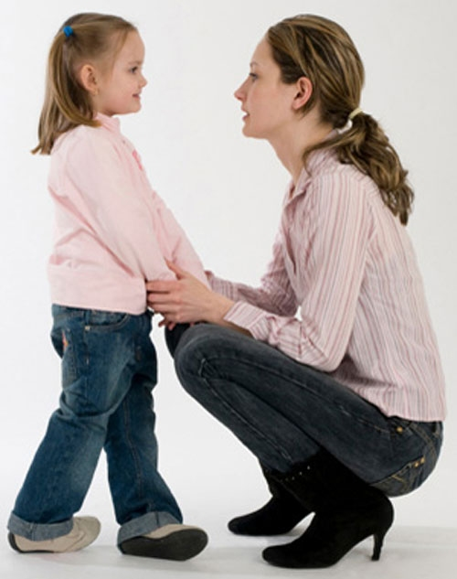
Уровневая позиция
Уровневая - характеризует иерархическую связь педагога и воспитанников в их взаимодействии, т. е. это расположенность субъектов друг к другу «по вертикали»: «над», «под», «наравне».

Slide 11

Кинетическая позиция
Предполагает положение человека по отношению к другому в совместной деятельности, в совместном движении к цели: «впереди», «сзади», «вместе».

Slide 12
Модели, характеризующие отношения взрослого и ребёнка
Модель «Невмешательство в жизнь ребёнка»
Соответствует либерально-попустительскому стилю воспитания. Взрослый, в лучшем случае, занимает позицию наблюдателя, и между ним и ребёнком происходит эмоциональный разрыв.
Учебно-дисциплинарная модель
Соответствует авторитарному стилю воспитания: взрослый – руководитель и образец.
Личностно-ориентированная модель
Взрослый не подгоняет развитие ребёнка, а предупреждает возникновение тупиковых ситуаций, обеспечивая ему чувство психологической защищённости, доверия к миру и радости существования.

Slide 13

Средства и формы общения воспитателя с детьми

Slide 14
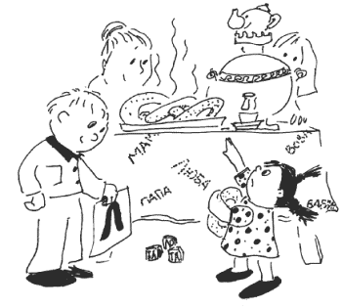
Непосредственно-эмоциональное общение с близкими взрослыми (0-6 мес.)
В его основе лежит потребность ребенка во внимании и доброжелательном отношении к себе со стороны окружающих.
Общение младенца со взрослыми протекает вне какой-либо другой деятельности и составляет ведущую деятельность ребенка данного возраста. Эта форма общения имеет большое значение в психическом развитии ребенка. Основными средствами общения на этом этапе являются мимические движения.

Slide 15
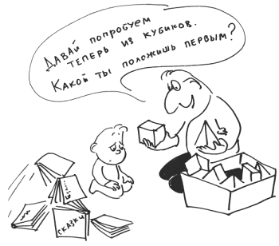
Ситуативно-деловая форма общения детей со взрослыми (6 месяцев – 3 года)
Главной особенностью этого вида общения детей со взрослыми следует считать практическое взаимодействие ребенка и взрослого. Помимо внимания и доброжелательности ребенок раннего возраста начинает испытывать нужду еще и в сотрудничестве взрослого (просьба о помощи, приглашение к совместным действиям, обращение за разрешением). Это помогает детям узнавать предметы, осваивать способы действия с ними. В этот период очень важна положительная оценка, поскольку она оказывает влияние на усвоение действий с предметами.

Slide 16
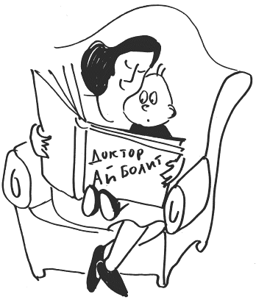
Внеситуативно-познавательная форма общения (3-6 лет)
Признаками появления третьей формы общения может служить возникновение у ребенка вопросов о предметах, их разнообразных взаимосвязях.
Важнейшим средством общения на данном этапе является речь, потому что она одна открывает возможности выйти за пределы одной частной ситуации и осуществить то «теоретическое» сотрудничество, которое составляет суть описываемой формы общения.
При этом виде общения ребенок обсуждает со взрослыми предметы и явления мира вещей. Сюда относятся и сообщения новостей, познавательные вопросы, просьбы почитать, рассказы о прочитанном, виденном, фантазии.

Slide 17
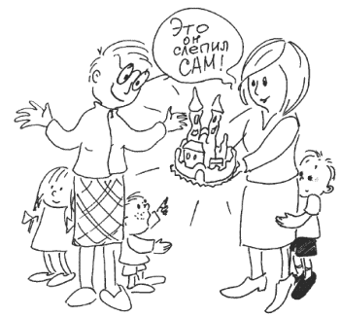
Внеситуативно-личностная форма общения (6-7 лет)
Это общение служит целям познания социального, а не предметного мира. Мира людей, а не вещей. Этот вид общения существует самостоятельно и представляет собой коммуникативную деятельность в «чистом виде». Ведущими мотивами на этом уровне общения являются личностные мотивы. Взрослый человек как особая человеческая личность – вот то основное, что побуждает ребенка искать с ним контакты. При внеситуативно-личностном общении предметом обсуждения является человек.
В основе его лежит потребность ребенка в эмоциональной поддержке, его стремление к взаимопониманию и сопереживанию.

Slide 18
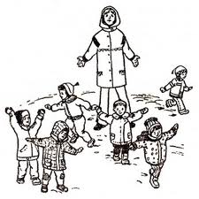
Пока дошкольник находится в дошкольном учреждении, ему важно все равно чувствовать, что его любят,
и ответственен за это ВОСПИТАТЕЛЬ!
Его главная обязанность – уметь налаживать отношения с детьми, какие бы методы ни были выбраны:
убеждение,
пример делом,
доверительный разговор…

Slide 19
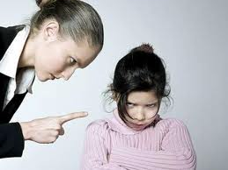
«Плохое поведение»
Как быть?

Slide 20

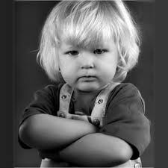
Причина
Плохое поведение «срабатывает», и ребенок получает то, что он хочет (игрушка, внимание).
Плохое поведение может быть «нормой» – типичным для того, что ребенок видит дома.
Плохое поведение может быть способом выражения гнева, страха или других эмоций. Ребенок просто не знает способа правильного выражения.
Потеря контроля может быть вызвана физическими обстоятельствами: плохим питанием, самочувствием, аллергией, аутизмом или отставанием в развитии.
Дети чувствуют себя беспомощными,
ненужными и
утверждают свою силу и правоту.
Дети не знают другого способа
получить то, что они
хотят.

Slide 21

Как правильно общаться с ребёнком
Следует одновременно сделать три вещи:
1. Определить возможные факторы, обусловливающие поведение ребенка, и приступить к их изменению.
2. Создать в группе детского сада атмосферу заботы, понимания, поддержки и поощрения, чтобы у детей отпала необходимость демонстрировать вызывающее поведение.
3. Конструктивно вмешиваться в тех ситуациях, когда дети ведут себя плохо, корректировать такое поведение, обучать навыкам самоконтроля и самоуважению.

Slide 22

Помощь
Понимание
Предоставление детям самостоятельности.
У них должна быть возможность самостоятельно делать выбор, принимать на себя лидерство и ответственность. Детям важно, чтобы их принимали всерьез и поручали сложные задания.
Ясно объяснять детям, чего от них ждут.
Следует готовить успех детей, а не подлавливать их на ошибках и воспитывать на отрицании их поведения
Наказание только обостряет чувства ребёнка, ухудшает
реакцию на воспитателя, приводит к соперничеству
между ребенком и взрослым вместо доверия и уважения.

Slide 23
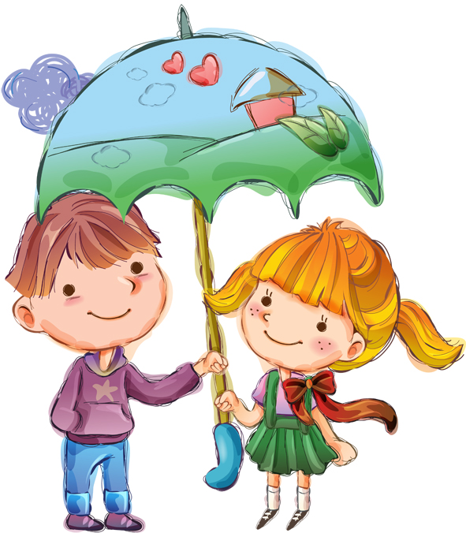

Для создания благоприятной атмосферы в группе необходимо придерживаться некоторых традиций и ритуалов

Slide 24

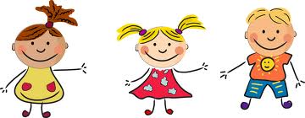
Минутки вхождения в день, где выбор темы может определяться разными обстоятельствами: общим настроением группы, погодой, самочувствием педагога и детей, наличием наглядного материала и т.д.
Утреннее приветствие, которое проводится в начале дня и занимает 5 минут. Во время декламирования дети встают в круг и кладут руки на плечи товарищей, затем соединяют правые руки в центре круга и произносят девиз.
Хорошей традицией в жизни группы может стать круг воспоминаний. Когда все дети мысленно обращаются к прошедшему за день и можно отметить все хорошее, чем отличился каждый ребенок.

Slide 25
Утренний сбор группы детского сада – чудесный способ формирования чувства общности, поддержания у детей и взрослых интереса друг к другу, обучения навыкам эффективной коммуникации.
Это время для того, чтобы вместе спеть, поиграть, посмеяться, спланировать то, чем отдельные дети или вся группа будут сегодня заниматься, обсудить, что интересует детей, распределить обязанности на день.
Хороший утренний сбор сродни производственной летучке – проводится быстро, легко и непринужденно.

Slide 26
Сонные игрушки проводятся как для тревожных, так и для агрессивных детей)
Самомассаж и взаимомассаж.
Коробочка добрых дел.
Например, отмечать дни рождения с единым сценарием для каждого именинника. Он может включать особые элементы костюма - плащ или корону именинника, красивый столовый прибор, которым пользуется именинник в течение дня.
Объединяющие игры с воспитателем.
И, наконец, игры за общим столом, когда каждому ребенку предлагается делать то, что он хочет и как хочет, но при этом дети
находятся рядом, могут помогать и советовать друг другу.

Slide 27
Ритуал не должен быть слишком долгим.
Право выбора, сидеть ли на полу или на стульчиках, остается за детьми.
Проводить подальше от мест комнаты, где есть много отвлекающих соблазнительных предметов.
Следует установить одно или два простых правила, помогающие детям вести себя. Правила могут быть, например, такие: «Мы внимательно слушаем друг друга»,
«Говорим по очереди».
Деятельность начинайте с достаточно веселой, но не буйной игры, которая не требует особой концентрации внимания, но побуждает сидеть на своем месте.
Для привлечения внимания детей используйте – жесты.

Slide 28
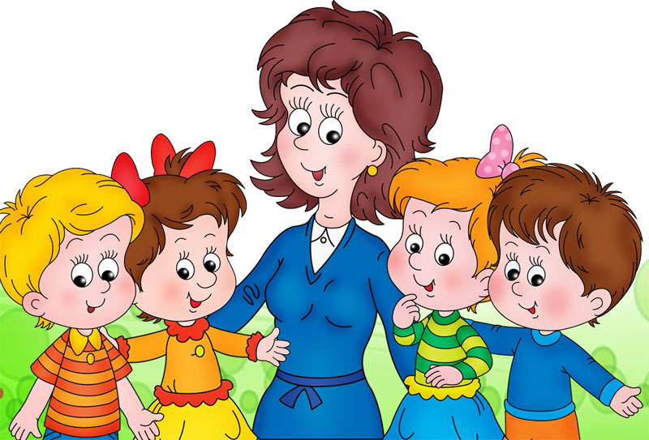
Вывод
Таким образом, с точки зрения назначения профессии «педагог» эталонной можно считать позицию:
«рядом»,
«наравне»,
«вместе», но чуть «впереди».

Slide 29
Даже ёлки из-под палки не растут»
М. Малич
«Чтобы найти общий язык, свой следует немного прикусить»
М.Малич
«Чаще улыбайтесь! Чтобы нахмуриться, нужно задействовать 721 мускула, а чтобы улыбнуться-14»
«Дети охотно всегда чем-нибудь занимаются. Это весьма полезно, а потом не только не следует этому мешать, но нужно принимать меры к тому, чтобы всегда у них было что делать».
Я. Коменский
«Секрет успешного воспитания лежит в уважении к ученику».
Эмерсон У.
«Бесцельно со стороны воспитателя говорить об обуздании страстей, если он дает волю какой-либо собственной страсти; и бесплодными будут его старания искоренить в своем воспитаннике порок или непристойную черту, которые он допускает в себе самом»
Джон Локк
«Воспитать человека интеллектуально, не воспитав его нравственно, — значит вырастить угрозу для общества».
Рузвельт Т.
«Из самых диких жеребят выходят наилучшие лошади, только бы их как следует воспитать и выездить».
Плутар
«Вам не удастся никогда создать мудрецов, если будете убивать в детях шалунов».
Ж.Руссо

Slide 30
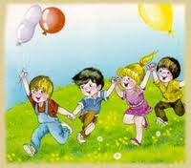
Стать другом для детей не так трудно, нужно только этого захотеть !

